Slide 1
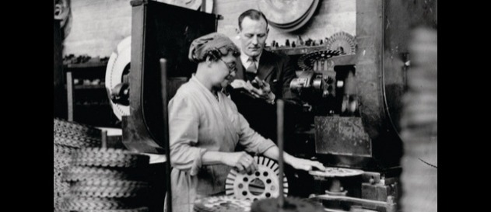
PRO3432
Abordagem Taylorista para a organização do trabalho
Prof. Afonso Fleury
Profa. Ana Paula Paes Leme Barbosa
Marina Carelli Reis

Slide 2
Agenda
Apresentação da dinâmica
Atividade em grupo
Discussão
Modelo OT - Taylorismo
Atividade

Slide 3
Dinâmica
Como separar os 4 naipes do baralho com o menor tempo possível?

Slide 4
Dinâmica
Defina um método para separar as cartas
Cronometre
Teste outros métodos e cronometre
Escolha um dos métodos
Melhore o método escolhido
Grupos de 6 a 8 pessoas

Slide 5
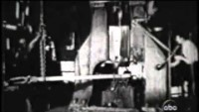
https://www.youtube.com/watch?v=CCsOqWbK46o&t=8s

Slide 6
PRO3432
Taylor – Administração Científica
MÉTODO
estudo de tempos
e movimentos
REDUZIR
DESPERDICIO
PRODUTIVIDADE
TRABALHO MINUCIOSAMENTE DETALHADO
PARA CADA INDIVIDUO
Desempenho
Produtividade
Afonso Carlos Correa Fleury
Ana Paula Franco Paes Leme Barbosa

Slide 7
Taylor – Administração Científica
MODELO DE
GENTE
MÉTODO
estudo de tempos
e movimentos
REDUZIR
DESPERDICIO
PRODUTIVIDADE
TRABALHO MINUCIOSAMENTE DETALHADO
PARA CADA INDIVIDUO
Desempenho
Produtividade

Slide 8
Taylor – Administração Científica
NEGATIVO: VADIAGEM
POSITIVO: SMITH: FORTE COMO UM TOURO; CABECA
DE JUMENTO; MOTIVADO
POR DINHEIRO
MODELO DE
GENTE
MÉTODO
estudo de tempos
e movimentos
REDUZIR
DESPERDICIO
PRODUTIVIDADE
TRABALHO MINUCIOSAMENTE DETALHADO
PARA CADA INDIVIDUO
Desempenho
Produtividade

Slide 9
Taylor – Administração Científica
NEGATIVO: VADIAGEM
POSITIVO: SMITH: FORTE COMO UM TOURO; CABECA
DE JUMENTO; MOTIVADO
POR DINHEIRO
MODELO DE
GENTE
SELECAO E TREINAMENTO DE ACORDO COM METODO
A FAIR DAY’S WORK FOR A FAIR DAY’S PAY: PAGAMENTO POR PRODUTIVIDADE INDIVIDUAL O MAIS RAPIDO POSSIVEL
MÉTODO
estudo de tempos
e movimentos
SISTEMA
DE GESTAO
REDUZIR
DESPERDICIO
PRODUTIVIDADE
TRABALHO MINUCIOSAMENTE DETALHADO
PARA CADA INDIVIDUO
Desempenho
Produtividade

Slide 10
Taylor – Administração Científica
SEÇÃO 48
PSICOLOGIA DOS TRABALHADORES?
NEGATIVO: VADIAGEM
POSITIVO: SMITH: FORTE COMO UM TOURO; CABECA
DE JUMENTO; MOTIVADO
POR DINHEIRO
MODELO DE
GENTE
SELECAO E TREINAMENTO DE ACORDO COM METODO
A FAIR DAY’S WORK FOR A FAIR DAY’S PAY: PAGAMENTO POR PRODUTIVIDADE INDIVIDUAL O MAIS RAPIDO POSSIVEL
MÉTODO
estudo de tempos
e movimentos
SISTEMA
DE GESTAO
REDUZIR
DESPERDICIO
PRODUTIVIDADE
TRABALHO MINUCIOSAMENTE DETALHADO
PARA CADA INDIVIDUO
Desempenho
Produtividade

